Slide 1
理论力学学习讲座
物理学院学生会/格物致知社
21-理论物理 刘元彻

Slide 2
理论力学的动机
“按照传统物理，点到为止，理论力学已经赢了”

Slide 3
理论力学的作用
公理化力学体系
现代物理学的基石
沟通数学和物理的桥梁
最小作用量原理的引入代表着公理化物理学和演绎法广泛使用的开始，人们开始用通法取代巧法
对称性与守恒律引领了现代物理学的发展，拉格朗日力学和哈密顿力学在现代物理中随处可见
现代数学中分析、代数和几何方法的运用，几乎都从理论力学相关内容开始

Slide 4
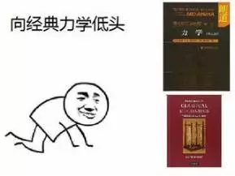
为什么要学理论力学呢？
因为理论力学有用
为未来的学习准备理论基础
作为Toy Model体会更高更复杂的物理思想
理论力学的思想和应用隐藏在生活中
因为理论力学有趣
从质点的动力学推广到场的动力学
从物理图像上的建构开始探索背后的数学结构
从简单的系统推广到复杂的系统
这是学院规定的必修课，不修毕不了业

Slide 5
我真的需要理论力学吗？
理论力学作为“四大力学”中我们接触的第一门课，威名赫赫
“抽象思维要求高”
“计算难度增大，概念增多”
“课程容量非常大，掌握起来很累”……
可以重视理论力学这门课，但不用担心——真的不明白 完全不影响你学习物理
物理学的不同专业分支，“隔行如隔山”
虽然理论力学是全院的通修课程，但他也许对你未来的科研、工作、生活毫无意义
（就像理论物理人咒骂电路课对他们毫无作用，理论力学对物理电子学的同学们可能也是废纸）
不用把理论力学当成boss来打，打不过不会卡关~

Slide 6
理论力学的框架
诺特定理
经典可积系统
作用-角变量
无穷小对称性
李群理论
辛几何
正则方程
经典运动方程
首次积分
勒让德变换
泊松括号
哈密顿量
拉格朗日量
路径积分
罗斯变换
量子化（量子括号）
哈密顿-雅可比方程
虚功原理/牛顿定律
理论力学
路径积分方法

Slide 7
议程
理论力学的动机
理论力学的脉络与梳理
应考技术
一些也许有用的东西

Slide 8
理论力学的脉络和梳理
从通过这门课程的最低要求出发，一关一关来打怪

Slide 9
我们的理论力学
物理学院开设的理论力学A课程，大体上指从经典牛顿力学到分析力学的一套理论。
理论框架：牛顿力学 --- 达朗贝尔原理 --- 拉格朗日力学 --- 哈密顿力学
具体应用：微振动、刚体复杂运动、有心力场（束缚态）、势散射问题（散射态）……
数学知识：矢量和张量运算、微积分学、（可能的）数理方程和复变函数基础 ……
以上列出的是这门课程（一般）的最小课程内容，视不同班级可能有所补充：
对称性与守恒律：诺特定理及其逆定理 ……
哈密顿力学的数学描述：相空间、辛流形上的几何语言、作用-角变量 ……
微扰论方法：参数共振、有心力场扰动 ……
现在我们顺着这门课的学习路径一起看看吧~

Slide 10
初见：数学知识
“我是来学理论力学的，你们要干什么！”
许多同学在这门课上遇到的第一个问题是数学知识补充的问题
当铺天盖地的新数学知识涌过来的时候，你还能保持平静嘛？
那么，如何应对这些数学知识呢？
请注意：数学补充是为了补充所需要用的数学知识，而不是短时间灌完一门数学课
数学补充虽然有新的概念，但我们可以试图找一找和以前的联系
举例：矢量、张量的运算，和矩阵有什么关系？变分、微分、积分有什么关系？坐标系变换如何推广？
如果一时有一些困惑，可以在后面的运用中结合例子慢慢熟悉
也可以寻找课本之外的资源进行学习，例如 東雲正澍 的知乎文章（非常易懂），其他的理论力学讲义
找些例子把玩把玩，来回变形，有时候可以有意想不到的收获！

Slide 11
举例：张量缩并和矩阵乘法
回忆一下线性代数的矩阵乘法是如何定义的：
$${(AB)}_{ij}= \sum_{k=1}^{n}{A_{ik}B_{kj}}$$
如果是B恰好是一个矢量x的话，可以写为：
$${(A\vec{x})}_{i}=\sum_{k=1}^{n}{A_{ik}x_{k}}$$
如果我们使用Einstein求和约定的话：${{x′}_{i}=(A\vec{x})}_{i}=$ $A_{ik}x_{k}$
看起来就和张量缩并的形式非常像了
特别注意，这里我们只把相邻的指标求和转化为矩阵。如果不是相邻的，需要另作处理
怎么把$g_{ij}{dx}_{i}{dx}_{j}$改写成矩阵乘法的形式？
$g_{ij}{dx}_{i}{dx}_{j}={dx}_{i}g_{ij}{dx}_{j}={({\vec{dx}}^{T}g)}_{j}{dx}_{j}={\vec{dx}}^{T}g\vec{dx}$

Slide 12
入门：拉格朗日力学
“勇敢的年轻人，带上你的牛顿力学，去面对第一个怪物吧！”
在这一章节，我们往往引入所谓“最小作用量原理”，使得$S=\int{L dt}$取最值
怎么确定拉格朗日量？
从自由粒子的对称性入手，看出拉氏量对速度平方的依赖关系
从变分法入手，给出所谓欧拉-拉格朗日方程，再要求他等价于牛顿力学
难点
最小作用量原理涉及变分法，是新的数学，不熟悉
拉格朗日方程的计算，算不动
首次积分、约束条件等新名词的引入，概念上的困难
……

Slide 13
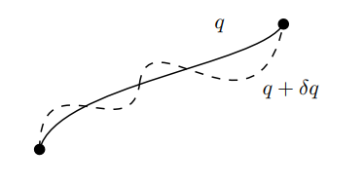
入门：拉格朗日力学
变分法的理解？
本质上都是做小量展开，并丢掉高阶小量作近似的过程
数学分析中已经准备了充足的工具，但具体使用还要自己亲手算
一些套路（交换求导和变分，做分部积分）算多了能更好地掌握
拉格朗日方程的计算
认真地复习一下多变量微积分（特别是多元微分）和线性代数（特别是线性相关/无关的概念）
有些题目，可以借助软件或答案先知道结果；但请一定自己动手验算！
新的概念
有些概念，可以通过之前提到的“反复把玩”来加深理解
有些问题并不是现在的知识范围内所能够解决的，要么深入一点学习，要么暂时接受（记住）

Slide 14
举例：拉格朗日量是什么东西呢？
拉格朗日量和能量具有相同的量纲
$H=T+V$ 看起来多合理啊，动能+势能就是总能量，物理意义非常明确
$L=T−V$ 这是什么鬼？动能和势能怎么就作差了呢？
答案：习惯使然
为了让牛顿方程和拉格朗日方程相符，并且对势能和动能的定义也相符，拉格朗日量里会有负号
当然可以令$L=T+V$，最后就会得到 $H=T−V$，这样势能的定义差一个负号
负号：牛顿力学里动能常常取为速度的二次齐次函数，而速度一次项和零次项没有动力学贡献

Slide 15
高峰：哈密顿力学
“经典力学的无上荣耀，从理论力学通往现代物理的门路”
疑惑：哈密顿力学看起来像是拉格朗日力学的附庸
从教学顺序上，我们确实是从拉格朗日力学利用勒让德变换导出的哈密顿力学
但这不意味着逻辑上二者有附庸关系，他们其实是两套相互等价的并行架构
有很多系统，不能完成哈密顿量和拉氏量的互相转化，这是非常前沿的问题
难点
正则变换的概念和计算
生成函数是干什么的
哈密顿-雅可比方程
辛形式与哈密顿力学
……

Slide 16
高峰：哈密顿力学
正则变换的概念和计算
正则变换，其实就是保证哈密顿方程的变换
毕竟不是随便换变量都能保证方程不变的嘛，找两个粒子试试看就知道了
所以，正则变换的判定依据其实就对应着保证哈密顿量不变
具体计算：线性代数和多元偏微分
特别注意！哈密顿力学中，以什么变量为函数宗量是非常重要的！写的时候一定要非常小心。
例如生成函数，从正则变换计算生成函数的时候，步骤顺序不能出错！
生成函数、哈密顿-雅可比方程……
除了第二类生成函数有一点点用，其他的几乎没用
因为他们其实服务于更高深的理论框架，但对大部分同学来说，更像是负担
对物理形式理论无感的同学，学学例题怎么算能考试就可以了

Slide 17
举例：为什么不能向拉氏量里代入首次积分
几乎每一个教理力的老师和助教每年都会被问的问题：
“为什么不能向拉格朗日量里面代入守恒量/运动方程，再做变分/求拉格朗日方程呢？”
回忆我们的拉氏量：$L\left(q(t),\dot{q}(t),t\right)$
疑问：在我们还不知道$q(t)$的时候，为什么可以往拉氏量里面塞入$\dot{q}(t)$呢？
如果我们认为$q(t)$是空间$ℳ$中的一条轨迹，拉氏量应该是一个$ℳ×R→R$的映射
然而这是错误的，这是一种记号滥用！

Slide 18
举例：为什么不能向拉氏量里代入首次积分
我们思考一个简化的例子，考虑一个简单的函数$f\left(x\right)=x^{2}$
现在我们考虑一个被称为运动方程的微分方程：$\frac{df}{dx}=4$，大家都知道这个方程的解应该是$x=2$.
可以把解代回原先的函数，使其成为“等效”函数吗？
简单的尝试告诉我们，不行——
这个例子警示我们，运动方程的解，和满足运动方程的函数，似乎天然存在隔阂。
这种警示是正确的，因为物理量/方程有在壳（on-shell）和离壳（off-shell）之别
在壳，即运动方程成立，在壳的物理量可以随便往里面代入方程；离壳，则根本不满足运动方程
拉格朗日量，可能是大家物理学习中遇到的第一个离壳物理量（有可能是唯一一个）
常见的动量、能量等守恒量，实际上都是在壳物理量，可以代入运动方程。

Slide 19
举例：为什么不能向拉氏量里代入首次积分
从这样的角度理解：
拉氏量要考虑所有可能的运动（回忆虚功原理中的“可能位移”），从中筛选出真实的运动方程
不能在得到真实运动之前，先代入运动方程（和首次积分）！
实际上，在完成变分（完成求偏导）之前，都不能代入任何在壳的东西
而常见的诺特定理，实际上也应该有更严谨的表述形式：
任何一个（连续，离壳）对称性都对应一个（在壳）守恒量。
实际上，在壳和离壳区别了一个量到底是“物理的”还是“数学的”
但为什么哈密顿量可以代入首次积分呢？
严谨地说，哈密顿函数也是离壳的，他的值（能量）是在壳的
这个问题的答案是，哈密顿力学中，辛约化（Sympletic Reduction）起了作用

Slide 20
回望：我们为什么需要拉格朗日和哈密顿框架？
从单粒子体系到场论系统
刚开始，我们研究的是单个质点的运动，牛顿定律就可以解决
但当连续体系开始出现，我们越来越难直接写出他们的运动方程了
需要一个“生成器”，将一个理论的信息集中起来，求东西的时候再解出来（受力分析图太复杂了）
拉格朗日量（场论中的拉格朗日密度）出现
从经典系统到量子系统
在经典力学中，“粒子”的概念十分明确，作为质点分析受力比较容易
到了量子力学中，力的概念已经渐渐模糊，质点模型并不良定义（位置本征态不能稳定存在）
需要一个包含相互作用信息的物理量，来计算物理量的动力学（演化）
哈密顿量（量子力学中的哈密顿算符）出现

Slide 21
回望：拉格朗日和哈密顿的联系
场论偏爱拉格朗日量，量子力学偏爱哈密顿量
两者是否可以相互转化？这是一个很深刻的问题
通常的方法是勒让德变换，但奇异系统不能这样做
要么发展新技术来实现变换。例如狄拉克括号方法、Faddeev-Popov方法等（规范场理论）
要么选择回避这个问题，选择方便的方法。比如凝聚态物理偏好哈密顿量，高能物理偏好拉氏量
理论力学的目的是让我们熟悉这两种工具的用法，也许可以为以后的学习派上用场
理论力学是一门经得起刨根问底的学科——几乎所有含有疑问的地方都可以作深入的解释
解释越深入，框架越高屋建瓴，所需要的知识基础也越深厚
找到能够convince自己的舒适点，适当“接受”结论

Slide 22
应考技术
要恰学分的嘛，要恰学分的嘛

Slide 23
基本物理概念
如前述，物理概念的理解非常重要
例如：不同约束之间的区别？拉氏量和哈密顿量用起来有什么区别？最小作用量原理什么时候成立？
辨析清楚物理概念，对解题大有帮助
如何衡量自己理解概念的牢靠程度？反复把玩一些例子
课本例题和习题有很多经典的模型，不一定要满足于只是把结果弄出来
用达朗贝尔原理做一遍，用拉格朗日方程做一遍，用正则方程做一遍，用哈密顿-雅可比方程做一遍
不同方法做出来，如果结果不同马上就可以倒查问题出在哪
也许还会发现一些很subtle的问题，这些问题甚至可能是很前沿的……
例：约束系统的哈密顿量怎么处理？（约束和规范理论）诺顿穹顶？（解的光滑性和物理意义）

Slide 24
计算技术
解决计算问题
从根本上，提高计算能力唯一的办法是多想多算，平时不要逃避！
（根据我的个人体验，拥有超过平均水平的计算能力能让你在大部分物理课拿到3.7+）
数学工具应该保持复习，线性代数、微积分的基本计算要扎实（低级计算错误很可惜）
如果拥有良好的物理直觉，一些结论可以帮助简化计算
另外，考前一晚早睡（避免考场思维混乱算错）很有帮助
秘诀：按部就班，逐项计算
请不要太过相信自己的心算功力，通常进行连续高强度计算会导致算力大幅下滑
不如一项一项认真展开在草稿纸上，编号分别计算
既有利于减轻实时的计算压力，又方便时候检查潜在的计算错误

Slide 25
考前佛脚
高显老师的讲义，经典力学
本书的电子稿在高显老师的主页可以找到
这本书已经是理论力学教材里非常有耐心的了，如果你还是读不懂，可能需要补充前置知识
跟着讲义，把你本学期课堂学的内容推一遍，应该可以提高分数
鞠国兴老师，理论力学学习指导与习题解析
框架完整，有每一章的知识梳理和解题方法归纳
配有巨量的习题，习题都有完整的解答和丰富的提高内容
考前可以进行适当的练习

Slide 26
一些可能有用的东西
好东西当然要大家一起分享~

Slide 27
从理论力学出发
万物理论（弦理论？）
量子场论
广义相对论
量子化
连续极限
量子力学/量子多体理论
理论力学
场论系统
统计极限
经典电动力学
量子统计理论
系综统计理论（热力学与统计物理）

Slide 28
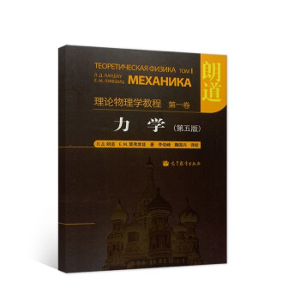
教材和资料选择
Landau, 力学
前苏联著名物理大师的十卷巨作之首，属于经典教材
优点：阐释恰到好处，观点很高，知识结构完整，语言精炼，可参考资料多
缺点：有时候解释过于精炼了，对初学者未必友好
推荐食用使用方法：配合鞠国兴老师的《朗道 力学 解读》阅读，也可用于二次学习

Slide 29
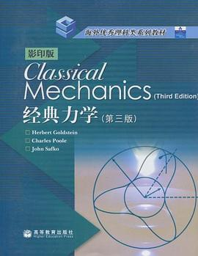
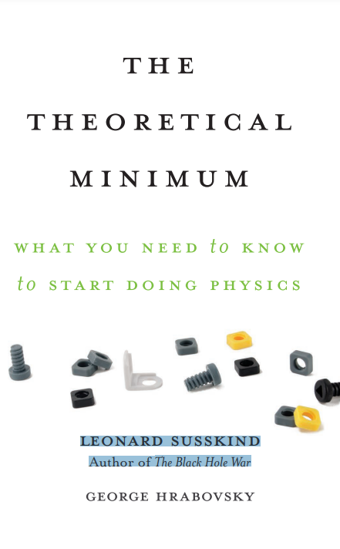
教材和资料选择
Goldstein, Classical Mechanics
美式教材的典范，理论力学领域的经典作品
优点：讲解细致、易读，内容非常全面
缺点：卷帙浩繁，容易失去耐心，且偶有知识性错误
推荐使用方法：作为参考书/字典，备查
Susskind, The Theoretical Minimum
一本冷门的好书，有理论力学和量子力学两本
优点：字如其名，只要学这些就足够做物理了，讲述生动，轻松有趣
缺点：只学这个可能导致挂科，因为缺乏硬算的勇气
推荐使用方法：备查，或者当作睡前读物领略大师的观点

Slide 30
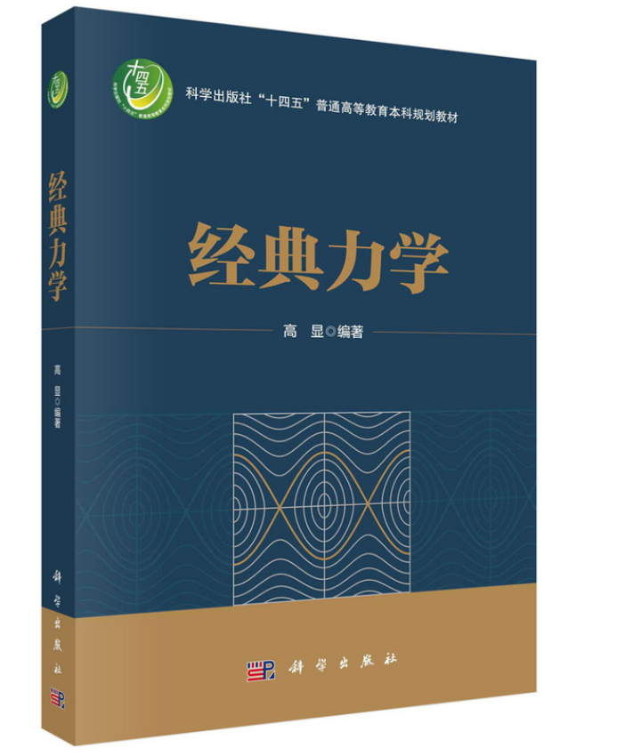
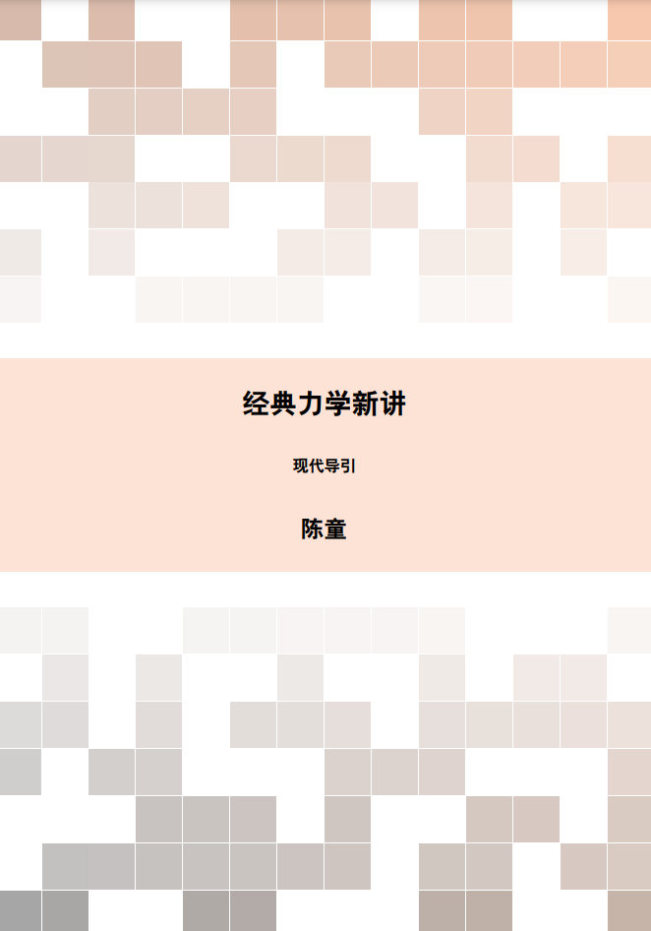
教材和资料选择
高显, 经典力学
新出的讲义，作者在中山大学物理学院具有丰富的教学经验
优点：保姆级教学，手把手带你算；观点现代，涵盖内容很广
缺点：篇幅太多（17章），容易迷失
推荐使用方法：不会的尽管查，可以拿来自学速成，也可以用来进阶
陈童, 经典力学新讲
观点非常现代的理论力学教材，以哈密顿力学为主，独辟蹊径
优点：联系现代的几何和代数，又兼有物理图像，动机讲述清楚
缺点：几乎不讲拉格朗日力学，容易导致挂科
推荐使用方法：配合陈童老师在B站的录课学习
陈童老师的另三本书《量子力学新讲》《经典场论新讲》《引力论讲义》都是极好的教材

Slide 31
LaTeX/Markdown
LaTeX和Markdown是常用的文字排版系统，他们支持代码式地控制公式和文章的编辑
LaTeX通常用于撰写正式的文章、实验报告等
可以安装 TeXLive 后使用各种编辑器进行编译，也可以访问 latex.ustc.edu.cn 使用在线编辑器
LaTeX 安装和使用教程在互联网随处可见，可以自行搜索
可以囤积一些模板，或者制作自己的模板，以备各种需求
Markdown具备即时渲染功能，适合编写短小的note
可以安装 VS Code 后加装 Markdown 插件使用，或者安装 Typora 使用
Markdown 的语法非常简单，几分钟就可以上手

Slide 32
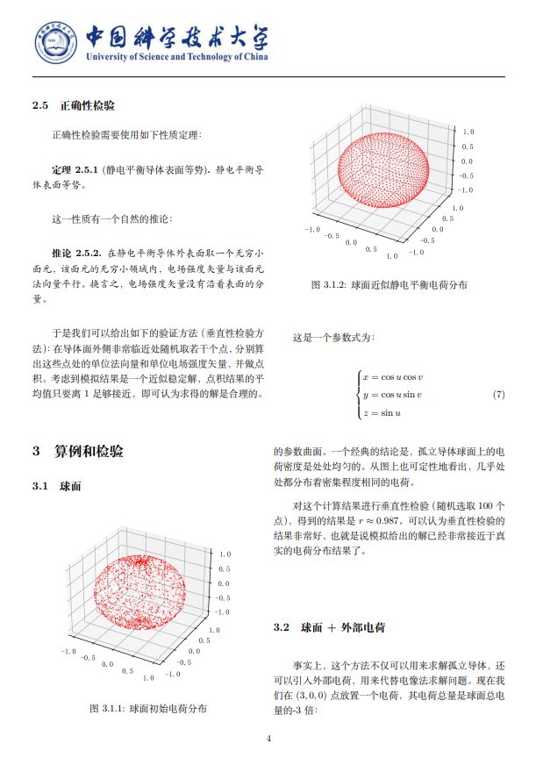
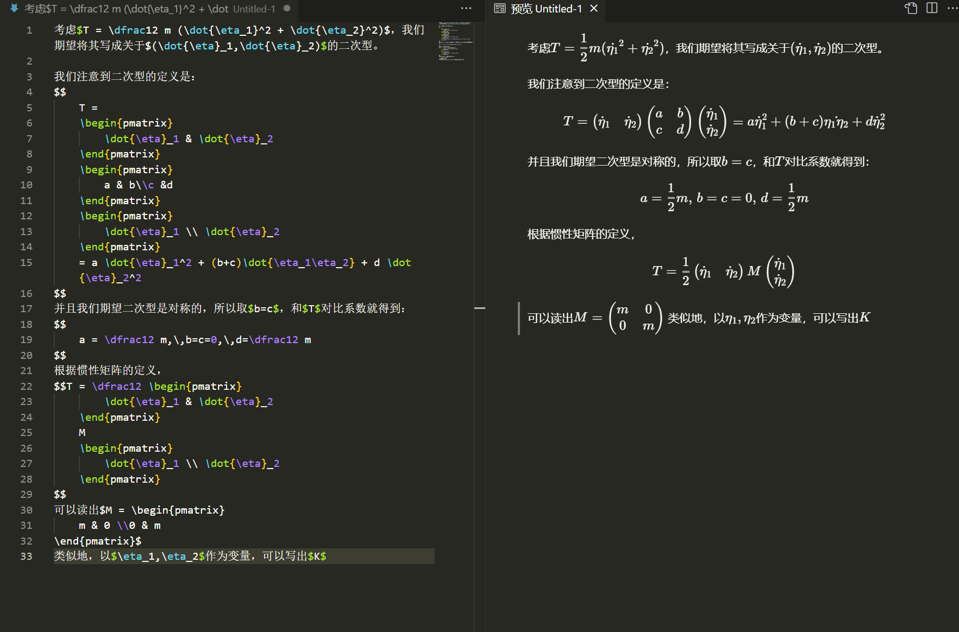
LaTeX/Markdown
使用Markdown撰写的答疑文件
使用LaTeX撰写的小论文和PPT

Slide 33
Wolfram Mathematica
Mathematica是一款商业符号计算软件，可以执行各种复杂的数值和符号计算
学校已经购买了可以供每个同学使用的学生版，详见 zbh.ustc.edu.cn 上的帮助文档
理论力学学习中，Mathematica软件可以起到辅助计算的作用
用来计算一些非常复杂的式子，以说服自己“结果是对的”从而坚持算下去
用来检验自己的计算过程，逐项检查哪里算错了
用来偷懒

Slide 34
Wolfram Mathematica
在VariationalMethods程序包中甚至写好了求拉格朗日方程的方法
三行代码优雅地求出拉氏方程
Mathematica还有很多强大的功能，几乎你能想到的他都准备好了
在网络上可以找到丰富的资料和教程，尽情探索吧！

Slide 35
如何联系我
Home.ustc.edu.cn/~liuyuanche
我的个人主页
上面存放了我的各种课程的小论文，一些个人编写的公共资料，和我做过的所有大物实验报告
欢迎访问！
我的联系方式
QQ：1599698282
Email：liuyuanche@mail.ustc.edu.cn
有物理学习相关的问题，欢迎和我交流讨论！

Slide 36
感谢观看
创寰宇学府 育天下英才
21-理论物理 刘元彻

